Slide 1

Музыкальный салон
для родителей

Slide 2
Цель:
Формирование и развитие музыкальной культуры родителей и определение их ценностных ориентиров в области искусства.
Задачи:
активное вовлечение семьи в успешном получении ребенком профессионального музыкального образования и повышение музыкального уровня родителей, как ценителей классического музыкального искусства.
тесное сотрудничество воспитателей, родителей и детей в процессе семейного музицирования, обучение родителей элементарным исполнительским навыкам.

Slide 3
Виды работы с родителями:
1.Групповые и индивидуальные консультации
родителей по музыкальной грамоте
2.Формирование у родителей элементарных навыков игры на инструменте.
3.Проведение тематических вечеров, посвященных темам искусства.
4.Публичные семейные выступления на концертах, посещение вечеров классической музыки, музеев, театров.

Slide 4
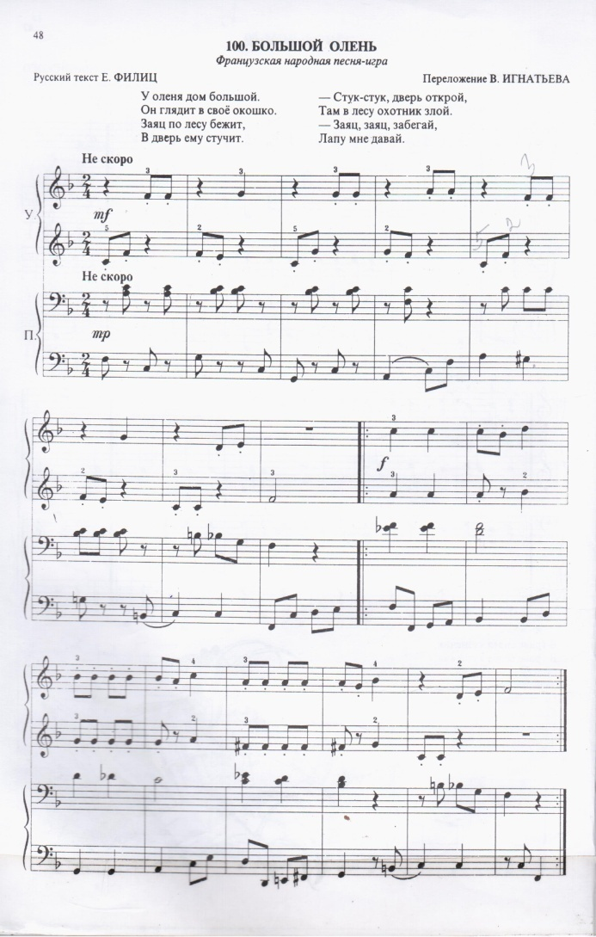
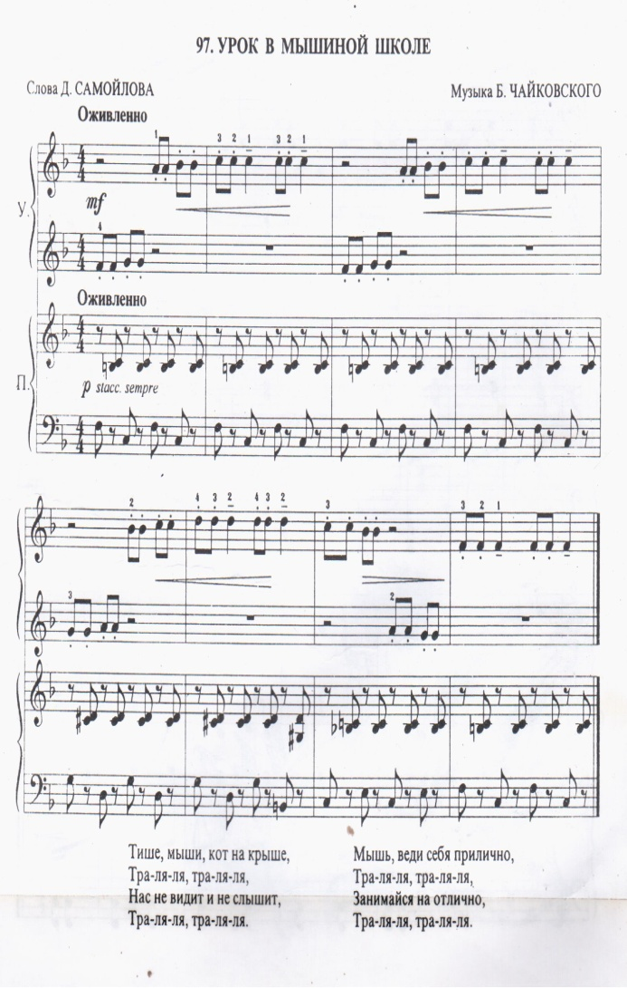
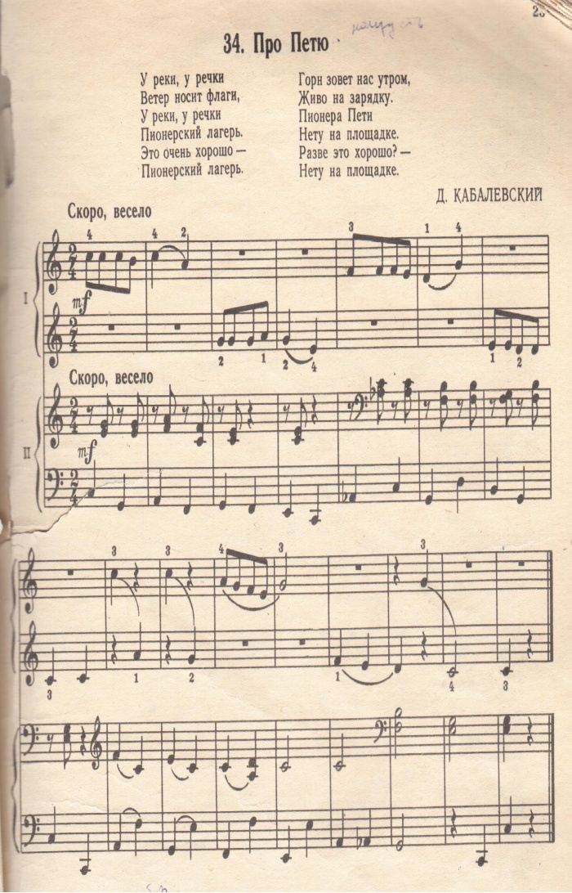
Репертуар семейных ансамблевых дуэтов

